Slide 1
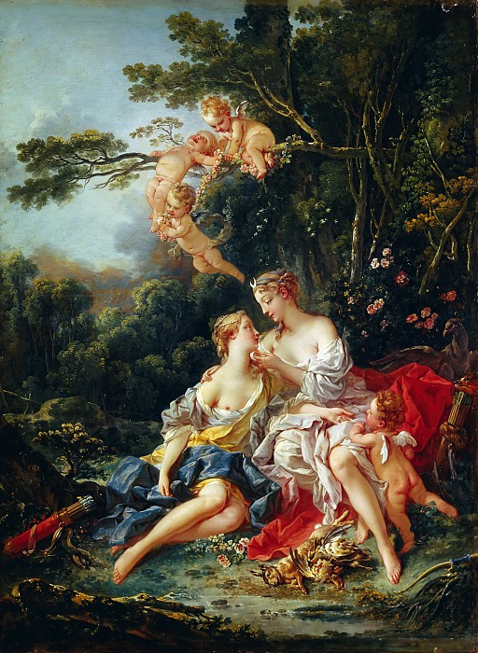
Стиль РОКОКО
Роботу виконала студентка 111 групи Череднюк Віолетта

Slide 2
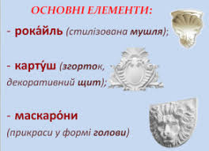
У XVIII ст. У Франції сформувався новий стиль - рококо
Рококо – (декоративна раковина, мушля, рокайль) – стиль у мистецтві 18 ст., що обстоював культ грації, шляхетності, вишуканого естетизму )

Slide 3
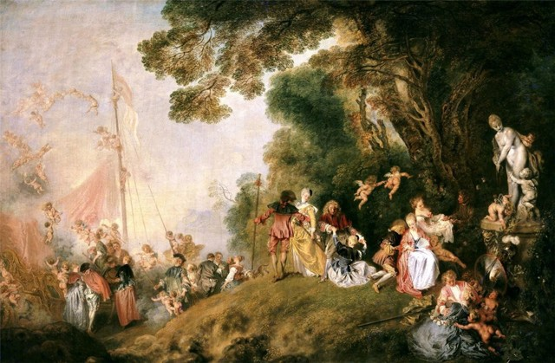
У живописі рококо переважали зображення свят і театральних вистав, закоханих пар, міфологічних персонажів, штучних та природних пейзажів, сцен дозвілля шляхетних дам і кавалерів.
Антуан Ватто. «Відплиття на острів Цитеру» (одна тисяча сімсот двадцять один)

Slide 4
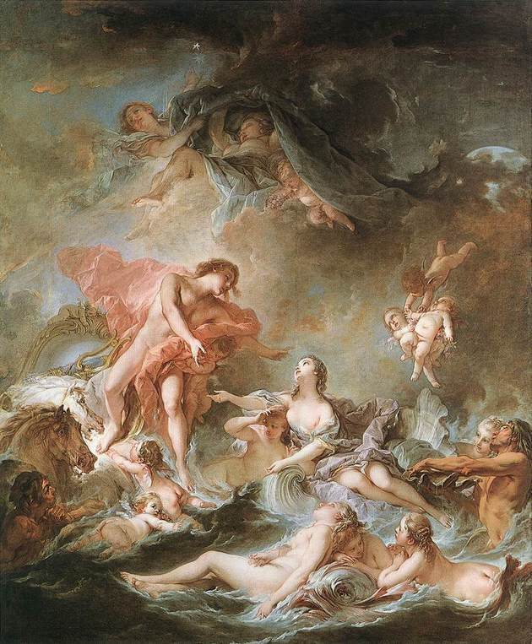
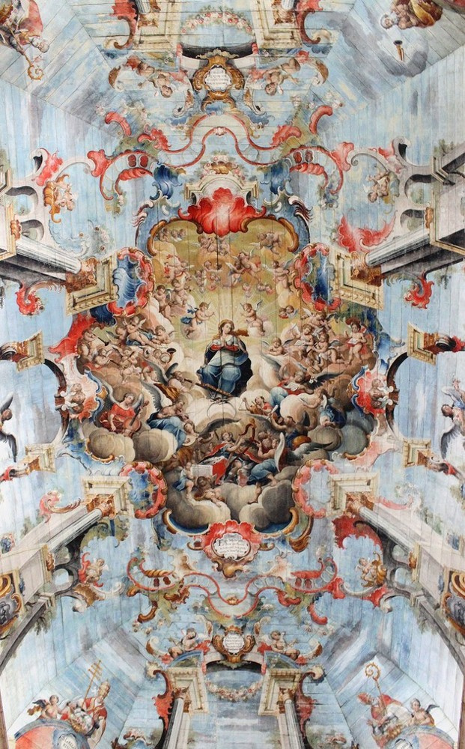
Церква Сан Франсіску де Ассіс в Оуру Прету (Бразилія),
живописець Мануель да Коста Атаїда (1804)
Картина «Захід сонця», художник Франсуа Буше, 1752 р.

Slide 5
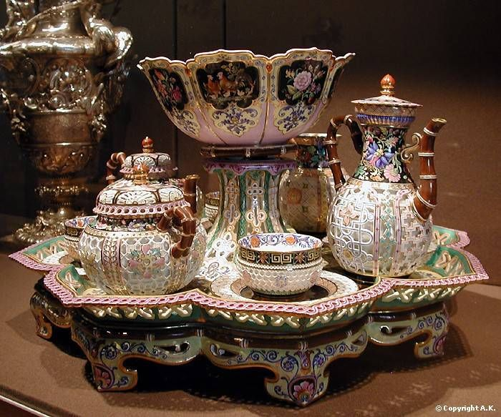
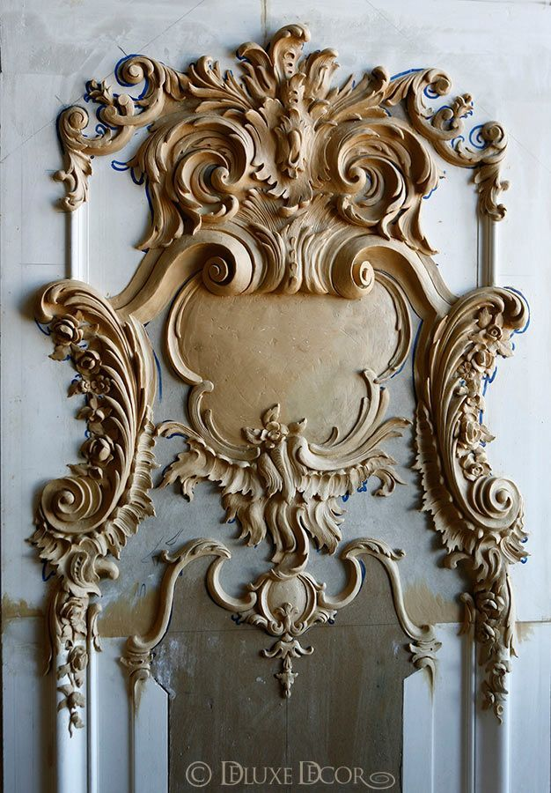
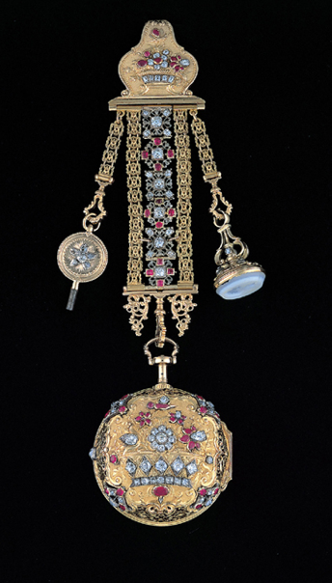
У добу рококо високого розвитку досягли декоративні ремесла, зокрема ткацтво, ювелірство, кераміка, різьба по дереву, художня обробка металу

Slide 6
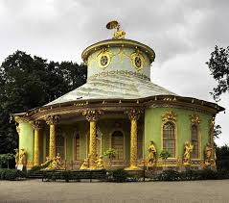
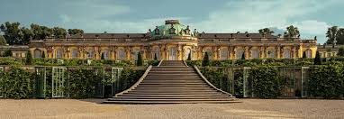
Архітектура
Основні риси архітектури рококо:
Криволінійні обриси й асиметричні форми;
Центр будівлі – невеликий ошатний салон;
Низькі стелі й великі вікна;
Ажурні форми, складні орнаменти;
Перевага пастельних кольорів.
Китайський чайний будинок
Королівська резиденція Сан-Сусі, архітектор Г.В.фон Кнобельсдорф в Німеччині. Короля Фрідріха ІІ.

Slide 7
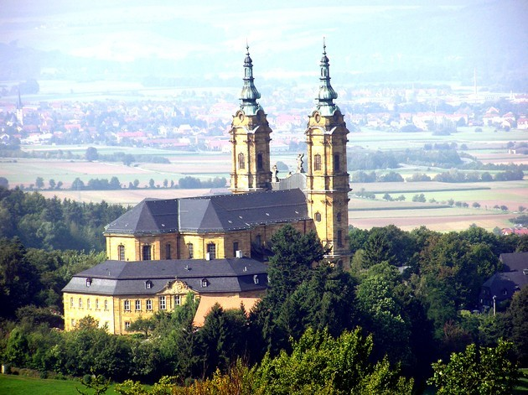
Церква в Фірценхайлігене, Архітектор Нейман

Slide 8
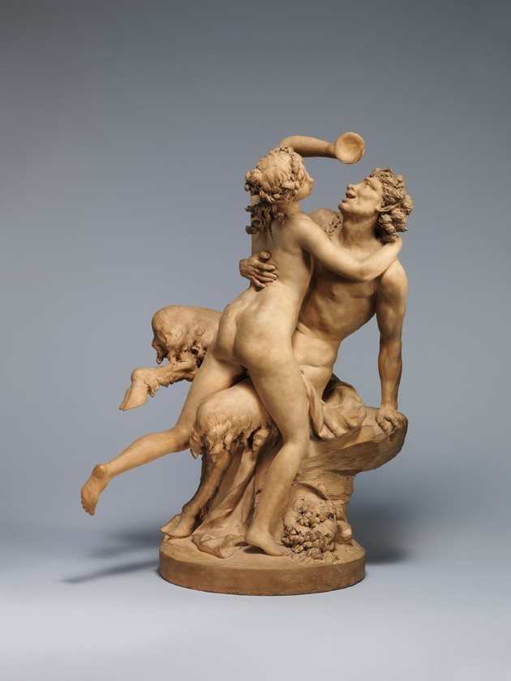
Скульптура
«Інтоксикація вином» («The Intoxication of Wine»), скульптор Клод Мішель (Клодиона), 1780-1790 рр.
Скульптурі рококо притамані камерність, декоративність, естетизм, легкість і динамічність форм, інтимне трактування образу
Матеріали:
Мармур
Теракота
бронза
Найвідоміші скульптори:
Е.-М. Фальконе, Ж.-Б. Лемуан, Ж.-Б.Пігаль, Клодіон,
Ж.А. Гудон
Види скульптур:
рельєфи,
невеликі статуї для садів,
парків та приміщень, фонтанні скульптури

Slide 9
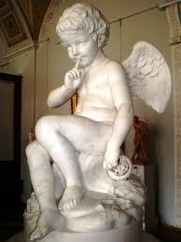
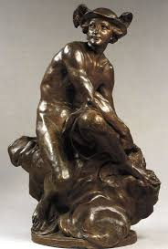
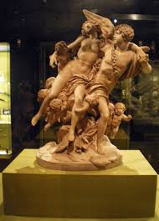
Е.-М. Фальконе.
«Амур погрожує пальчиком».
Після 1757р. Мармур
Клодіон.
«Амур і Психея».
1798р. Мармур
Ж.-Б. Пігаль.
«Меркурій, який зав'язує сандалію».
1744р. Мармур

Slide 10
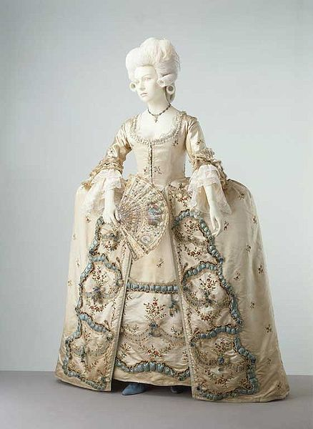
мода
У тому ж 18-му столітті, коли на зміну одягу в стилі помпезного бароко прийшли не менш чудові, але більш спокійні вбрання. У колірній гамі нарядів було присутнє те ж саме «спокій».
Стиль рококо в гардеробі - це зазвичай предмети стриманих, пастельних тонів.
Одяг рококо легкий і елегантний.

